Slide 1
MEmbers : F94041034 裴翰祥 F84051053 蔡慶霖
FPGA Final project
終極密碼

Slide 2

終極密碼規則
一人為莊家，給定一個數字範圍，再從中選出一個自然數，此數字為「終極密碼」
其他參與遊戲者不能得知密碼，輪流猜測數字。
每猜一個數，莊家就要告知遊戲者該數字是大於或小於密碼，直至密碼被猜中。

Slide 3
終極密碼規則
模式：
單人模式：一個人猜數字，在一定猜測次數內需猜中密碼
雙人模式：兩個人輪流猜數字，先猜中密碼者獲勝
數字範圍選擇：
0 ~ 255
由亂數產生終極密碼

Slide 4
終極密碼實現
sw[0:1]
00 : 單人模式
11 : 雙人模式
led[0:3]：在單人模式下，計算玩家總猜測次數
led[4] : 玩家猜測數字大於密碼
led[5]：玩家猜測數字小於密碼

Slide 5
終極密碼實現
led[4:5]
單人模式
全紅：總猜測次數>8次，猜測失敗
全綠：總猜測次數<8次，猜測成功
雙人模式
綠紅：玩家A獲勝
紅綠：玩家B獲勝

Slide 6
Block Diagram
LED
zynq processor
AXI
Final code
RGB LED

Slide 7
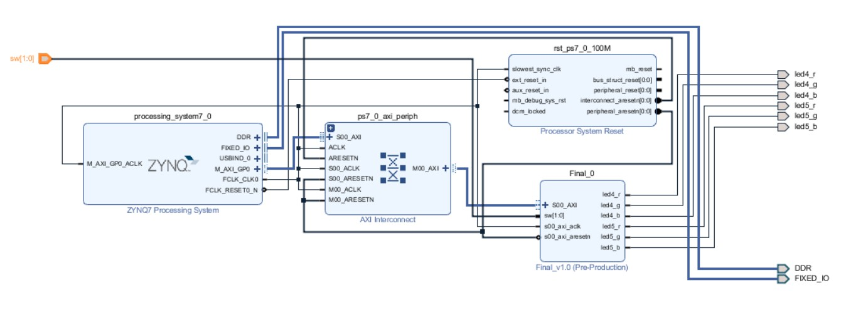
Block Design

Slide 8
DEMO

